Slide 1

Kinh Thánh Đối Đáp
Số 40 (Số cũ 549)
CHÚA PHỤC SINH
nhacthanh.vn

Slide 2
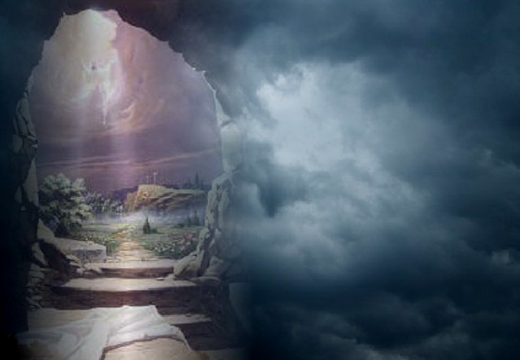
Sau ngày Sa-bát, ngày thứ nhứt trong tuần lễ, lúc tưng tưng sáng, có Ma-ri Ma-đơ-len và Ma-ri khác đến thăm mộ.

Slide 3
Và nầy, đất rúng động dữ dội, vì có thiên sứ của Chúa ở trên trời xuống, đến lăn hòn đá ra mà ngồi ở trên.

Slide 4
Hình dung của thiên sứ giống như chớp nhoáng, và áo trắng như tuyết.

Slide 5
Vì đó, những lính canh sợ hãi run rẩy, trở nên như người chết.

Slide 6
Song thiên sứ nói cùng các người đàn bà đó rằng: Các ngươi đừng sợ chi cả; vì ta biết các ngươi tìm Đức Chúa Jêsus, là Đấng bị đóng đinh trên thập tự giá.

Slide 7
Ngài không ở đây đâu; Ngài sống lại rồi, như lời Ngài đã phán. Hãy đến xem chỗ Ngài đã nằm;

Slide 8
Và hãy đi mau nói cho môn đồ Ngài hay rằng Ngài đã từ kẻ chết sống lại. Đây nầy, Ngài đi trước các ngươi qua xứ Ga-li-lê; ở đó, các ngươi sẽ thấy Ngài. Ấy, ta đã bảo các ngươi.

Slide 9
Hai người đàn bà đó bèn vội vàng ra khỏi mộ, vừa sợ vừa cả mừng, chạy báo tin cho các môn đồ.

Slide 10
Nầy, Đức Chúa Jêsus gặp hai người đàn bà đó, thì phán rằng: Mừng các ngươi! Hai người cùng đến gần, ôm chân Ngài, và thờ lạy Ngài.

Slide 11
Đức Chúa Jêsus bèn phán rằng: Đừng sợ chi cả; hãy đi bảo cho anh em ta đi qua xứ Ga-li-lê, ở đó sẽ thấy ta.

Slide 12
Buổi chiều nội ngày đó, là ngày thứ nhứt trong tuần lễ, những cửa nơi các môn đồ ở đều đương đóng lại, vì sợ dân Giu-đa, Đức Chúa Jêsus đến đứng chính giữa các môn đồ mà phán rằng: Bình an cho các ngươi!

Slide 13
Nói đoạn, Ngài giơ tay và sườn mình cho môn đồ xem. Các môn đồ vừa thấy Chúa thì đầy sự mừng rỡ.

Slide 14
Cách tám ngày, các môn đồ lại nhóm nhau trong nhà, có Thô-ma ở với. Khi cửa đương đóng, Đức Chúa Jêsus đến, đứng chính giữa môn đồ mà phán rằng: Bình an cho các ngươi!

Slide 15
Đoạn, Ngài phán cùng Thô-ma rằng: Hãy đặt ngón tay ngươi vào đây, và xem bàn tay ta; cũng hãy giơ bàn tay ngươi ra và đặt vào sườn ta, chớ cứng lòng, song hãy tin!

Slide 16
Thô-ma thưa rằng: Lạy Chúa tôi và Đức Chúa Trời tôi!

Slide 17
Đức Chúa Jêsus phán: Vì ngươi đã thấy ta, nên ngươi tin. Phước cho những kẻ chẳng từng thấy mà đã tin vậy!

Slide 18
Đừng sợ chi, ta là Đấng trước hết, và là Đấng sau cùng,

Slide 19
Là Đấng Sống, ta đã chết, kìa nay ta sống đời đời, cầm chìa khóa của sự chết và Âm phủ.

